Slide 1
第二节
数量积 向量积 *混合积
两向量的数量积
两向量的向量积
*向量的混合积
小结 思考题 作业
第七章 空间解析几何与向量代数

Slide 2









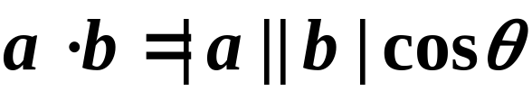

一、两向量的数量积
数量积 向量积 *混合积
1. 定义
实例
一物体在常力
作用下沿直线从点
移动到点
表示位移,
所作的功为
启示
两向量作这样的运算,
结果是一个
数量.
定义
向量
数量积

Slide 3



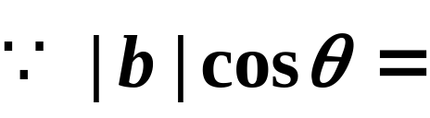
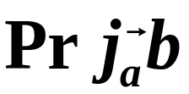
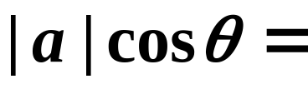
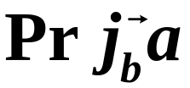
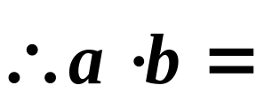
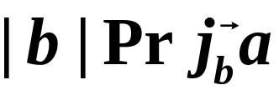

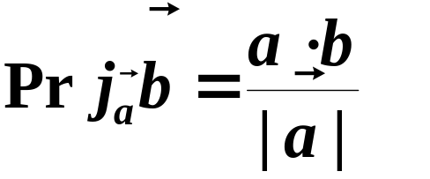
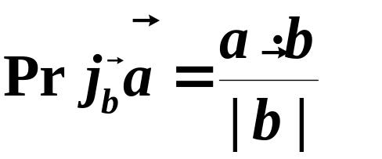
数量积 向量积 *混合积
重要
结论：两向量的数量积等于其中一个向量的模和另一个向量在这向量的方向上的投影的乘积.
(两向量的数量积的几何意义)

Slide 4
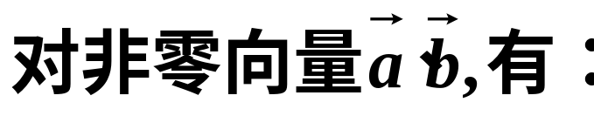
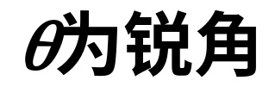
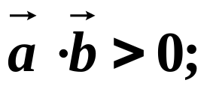

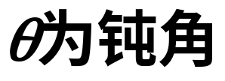
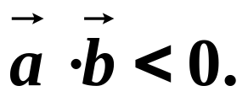
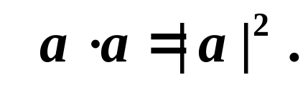


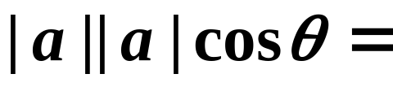
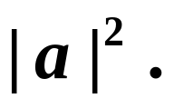
数量积 向量积 *混合积
数量积也称为
“点积”、
“内积”.
注
(1)
(2)
关于数量积的说明：
(1)
证

Slide 5
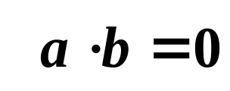

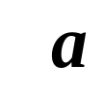





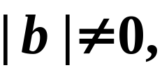
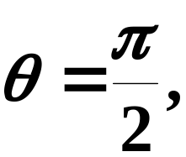

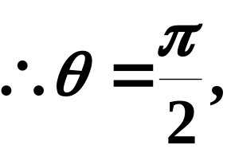


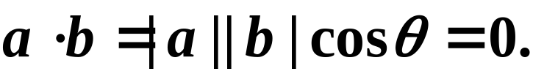
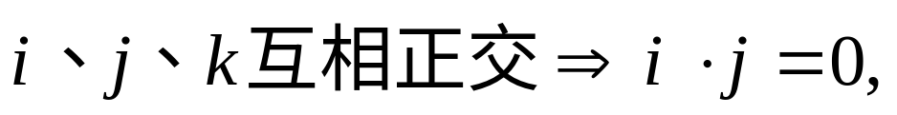


数量积 向量积 *混合积
(2)
此时也称
与
正交.
证
例

Slide 6

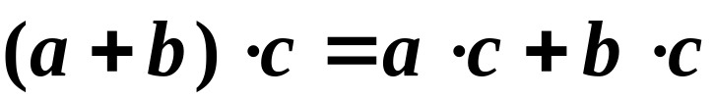
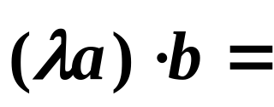
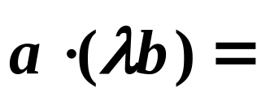
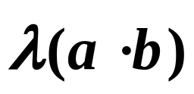

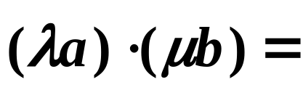
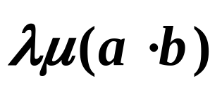

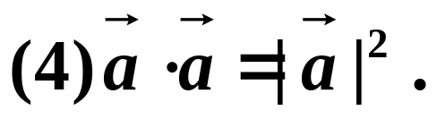
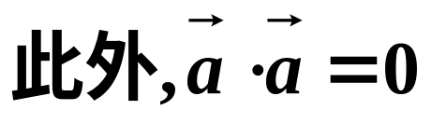
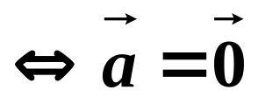
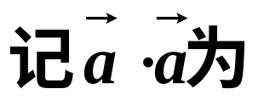
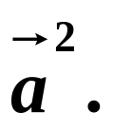
数量积 向量积 *混合积
2. 数量积符合下列运算规律
（1）交换律：
(可用定义证)
（2）分配律：
（3）若 为数：
若 、 为数：

Slide 7
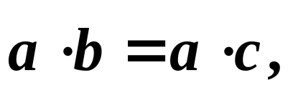
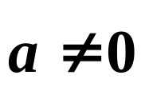
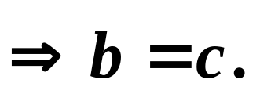

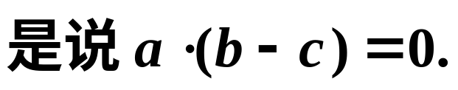
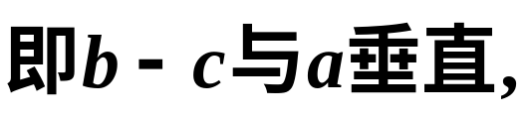
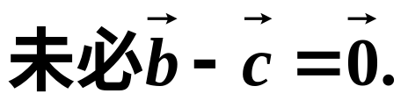
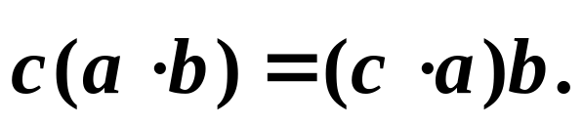

数量积 向量积 *混合积
?
向量的数量积是否满足消去律？
向量的数量积不满足消去律,
即在一般情况下,
注
事实上,
?
?
注
平行于 的向量
≠平行于 的向量

Slide 8
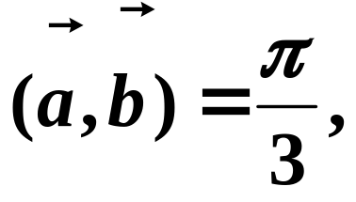
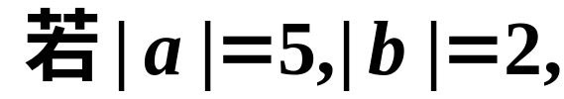


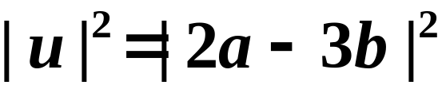
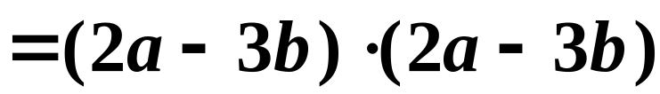
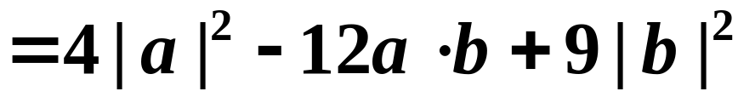
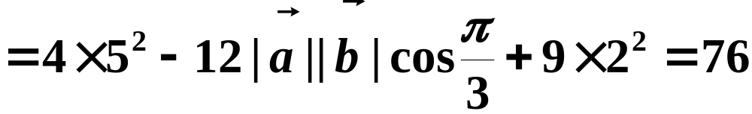
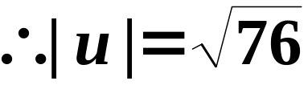
数量积 向量积 *混合积
例
注:
解
分配律

Slide 9

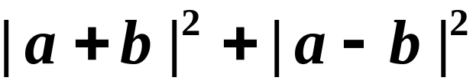


数量积 向量积 *混合积
练习
用向量的数量积,证明恒等式:
即,平行四边形对角线的平方和等于四边的平方和(如图).
证

Slide 10










数量积 向量积 *混合积
3. 用坐标表示式计算数量积
设
分配律
数量积的坐标表达式

Slide 11






数量积 向量积 *混合积
4. 两向量的夹角 (数量积在几何中的应用)
两向量夹角余弦的坐标表示式
由此可知两向量垂直的充要条件为
数量积的物理意义为
力 推动质点从点A
沿直线运动到点B所作的功
(即实例)

Slide 12










数量积 向量积 *混合积
例
求
解

Slide 13








数量积 向量积 *混合积
例
证明向量
与向量
垂直.
证
(由分配律)

Slide 14




数量积 向量积 *混合积
?
下列命题是否正确
错,
等式左边没意义.
错.
错.
对.

Slide 15











数量积 向量积 *混合积
二、两向量的向量积
1. 定义
实例
设O为一根杠杆L的支点,
有一个力
力
作用于这杠杆上P点处.
与OP 的夹角为
力
对支点O的力矩是一
向量
它的模为
的方向垂直于OP与
所决定的平面, 指向符合右手系.

Slide 16









数量积 向量积 *混合积
定义
向量
向量积
大小
方向
的方向既垂直于
又垂直于
指向符合右手系.
向量积也称为“叉积”、
“外积”.
关于向量积的说明：
//

Slide 17



















数量积 向量积 *混合积
//
证
//
//
2. 向量积符合下列运算规律
(1) 反交换律
(2) 分配律
(3) 若 为数

Slide 18



数量积 向量积 *混合积
?
向量的向量积是否满足消去律
注
向量的向量积不满足消去律,
即在一般情况下,
?
向量的向量积是否满足交换律？
注
向量的向量积不满足交换律.
向量积有明显的物理意义, P ₃₀₇ 例6.

Slide 19









数量积 向量积 *混合积
3. 用坐标表示式计算向量积
设
分配律
向量积的坐标表达式

Slide 20
















数量积 向量积 *混合积
//
向量积还可用三阶行列式表示
由上式可推出
//
不能同时为零,
但允许两个为零.
例
表示以
为邻边的平行四边形的面积.
向量积的几何意义

Slide 21


数量积 向量积 *混合积
?
下列命题是否正确
错
对

Slide 22








数量积 向量积 *混合积
例
求与
都垂直的单位向量.
解

Slide 23
















数量积 向量积 *混合积
例
已知三角形的顶点
计算从顶点B到边AC的高的长度BD.
解
三角形ABC的面积为

Slide 24

















数量积 向量积 *混合积
练习
求同时垂直于向量 和x轴的
单位向量.
提示
两种方法:
用向量积或数量积.
解
单位向量为
法一
用向量积.
设x轴为
法二
用数量积.
即可得.

Slide 25









数量积 向量积 *混合积
练习
分析
用向量证三点共线只要证明
∥
其方法有两种:
(1) 证
(2) 证
证
用法一
∥
即 A、B 、D三点共线.
希自己再用法(2) 证,试比较哪种方法简单?

Slide 26









三、 *向量的混合积
数量积 向量积 *混合积
定义
设已知三个向量
、、
数量
称为这个向量的
混合积,
记为
设
混合积的坐标表达式

Slide 27










数量积 向量积 *混合积
关于混合积的说明：
(1)
向量混合积的几何意义
向量的混合积
是这样的一个数,
它的绝对值表示
以向量
为棱的平行六面体的体积.
(2)
(3)

Slide 28








数量积 向量积 *混合积
例
已知
计算
解

Slide 29








数量积 向量积 *混合积
例
已知空间内不在一平面上的四点A (x₁, y₁, z₁)
B (x₂, y₂, z₂), C (x₃, y₃, z₃), D(x₄, y₄, z₄),
求四面体
的体积.
解
由立体几何知,
四面体的体积等于以向量
为棱的平行六面体的体积的六分
之一.

Slide 30


数量积 向量积 *混合积
式中正负号的选择必须和行列式的符号一致.

Slide 31
四、小结
数量积 向量积 *混合积
向量的数量积
几何意义、
物理意义、
结果是一个数量、
两向量垂直的充要条件；
向量的向量积
几何意义、
物理意义、
结果是一个向量、
两向量平行的充要条件；
向量的混合积
结果是一个数量、几何意义、三向量共面
的充要条件.

Slide 32








数量积 向量积 *混合积
思考题 (是非题)
对两个非零向量
是
注意,
因为
又
所以

Slide 33
数量积 向量积 *混合积
作业
习题7-2 (309页)
3. 4. 5. 6. 10. 12.

